Slide 1


UỶ BAN NHÂN DÂN THÀNH PHỐ THÁI NGUYÊN
TRƯỜNG TIỂU HỌC THỊNH ĐỨC
NHIỆT LIỆT CHÀO MỪNG QUÝ BAN GIÁM KHẢO VỀ DỰ GIỜ
LỚP 1D
GIÁO VIÊN THỰC HIỆN: DIỆP THỊ KIỀU CHINH
THÁI NGUYÊN - 2024

Slide 2










KHỞI ĐỘNG

Slide 3


Slide 5
Toán
Tiết 20: Phép cộng trong phạm vi 6
(Tiếp theo – Tiết 1)
TOÁN 1

Slide 6
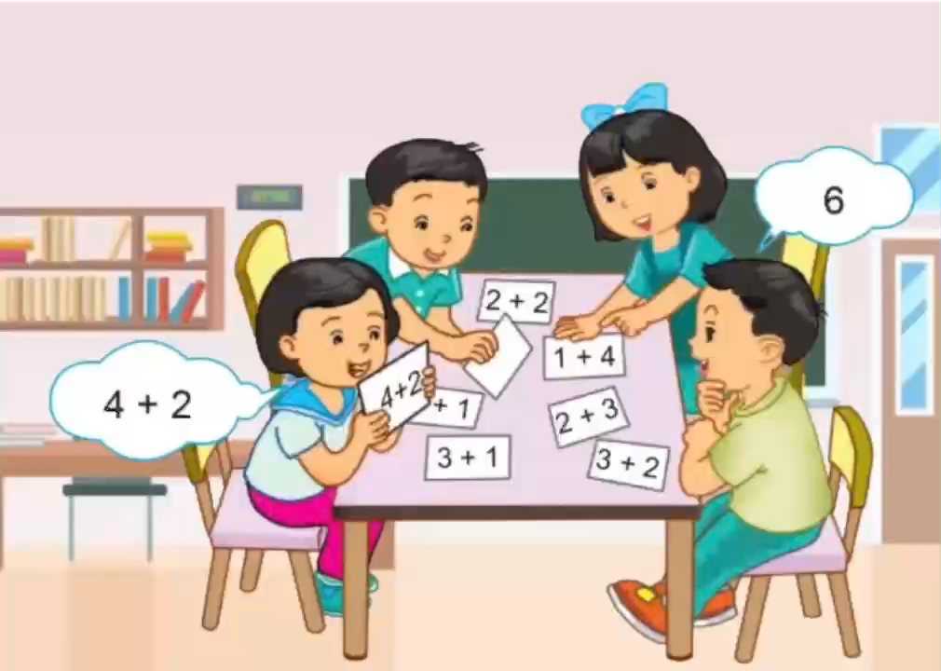

Slide 7
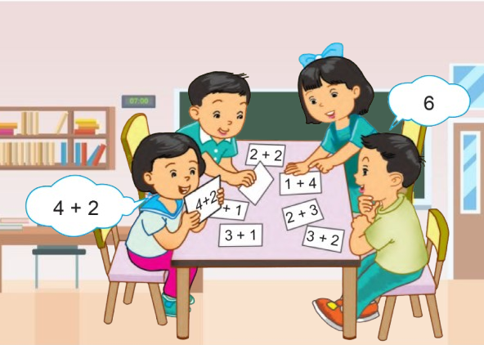

Slide 8
KHÁM PHÁ

Slide 9


Thảo luận tìm kết quả từng phép cộng trong phạm vi 6

Slide 10
Thành lập bảng cộng 6

Slide 12
THỰC HÀNH

Slide 13


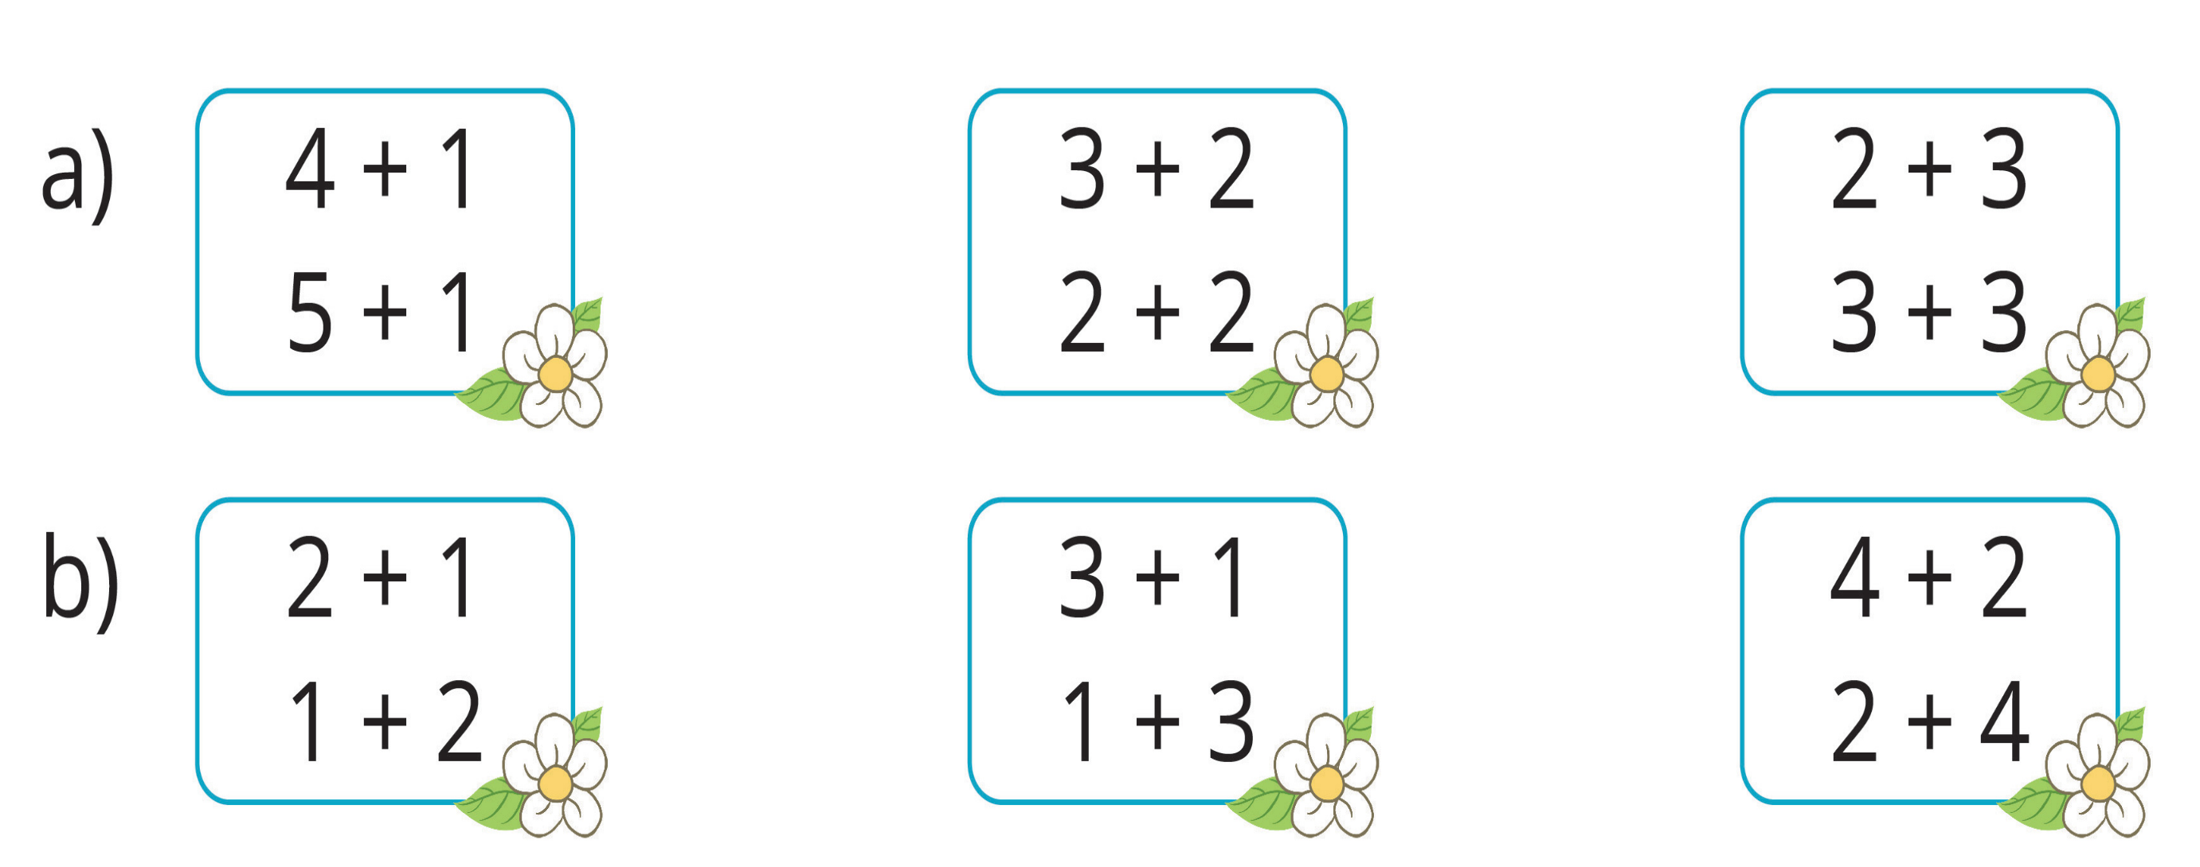
Bài 1: Tính nhẩm:

Slide 14


Bài 1: Tính nhẩm:
a)
4 + 1 = …..
5 + 1 = …..
3 + 2 = …..
2 + 2 = …..
2 + 3 = …..
3 + 3 = …..
5
5
5
6
4
6
b)
2 + 1 = ……
1 + 2 = ……
3 + 1 = ……
1 + 3 = ……
4 + 2 = ……
2 + 4 = ……
3
4
6
3
4
6

Slide 15



BẢNG CỘNG TRONG PHẠM VI 6
1 + 1 = 2
2 + 1 = 3
3 + 1 = 4
4 + 1 = 5
5 + 1 = 6
1 + 2 = 3
2 + 2 = 4
3 + 2 = 5
4 + 2 = 6
1 + 3 = 4
2 + 3 = 5
3 + 3 = 6
1 + 4 = 5
2 + 4 = 6
1 + 5 = 6

Slide 16
BẢNG CỘNG TRONG PHẠM VI 6
1 + 1 = 2
2 + 1 = 3
3 + 1 = 4
4 + 1 = 5
5 + 1 = 6
1 + 2 = 3
2 + 2 = 4
3 + 2 = 5
4 + 2 = 6
1 + 3 = 4
2 + 3 = 5
3 + 3 = 6
1 + 4 = 5
2 + 4 = 6
1 + 5 = 6

Slide 17
VẬN DỤNG

Slide 18


